Slide 1

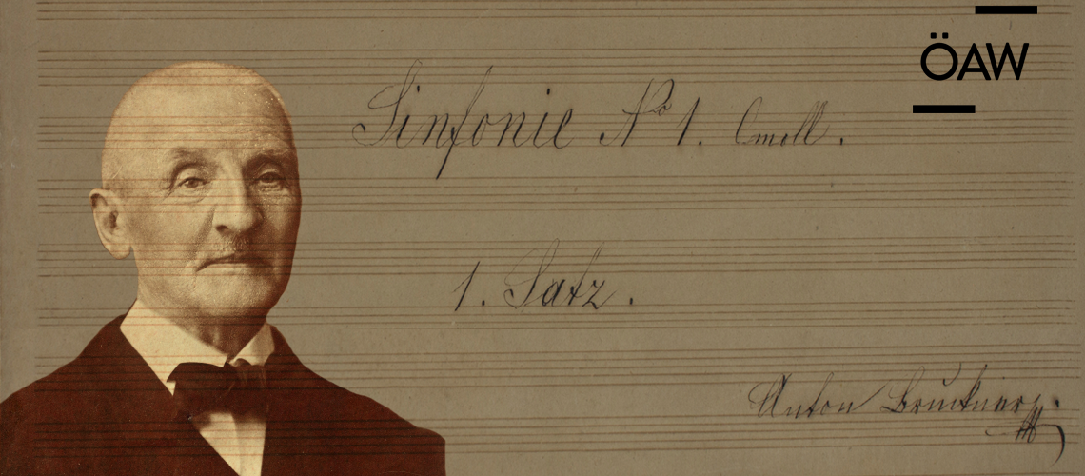



Digitales Werkverzeichnis Anton Bruckner
Digitales Werkverzeichnis
Anton Bruckner
Werkverzeichnis Anton Bruckner (WAB) und Publikation in digitaler Form (MerMEId).
Abteilung Musikwissenschaft der Österreichischen Akademie der Wissenschaften
und Königliche Bibliothek Kopenhagen ÖAW-ACDH
Projektleitung: Robert Klugseder
Mitarbeiter: Desiree Mayer, Clemens Gubsch und Marek Cupák,
Science Board: Benjamin-Gunnar Cohrs, Andrea Harrandt, Paul Hawkshaw, Hans-Joachim Hinrichsen, Thomas Leibnitz und Klaus Petermayr
Laufzeit: Mai 2017 – April 2019
Finanzierung: FWF ORD
Data First!? dha 2017
Institut für kunst- und musikhistorische Forschungen

Slide 2

Digitales Werkverzeichnis Anton Bruckner
Data First!?
4. Digital Humanities Austria Konferenz
4.–6. Dezember 2017 Innsbruck
Gliederung des Vortrags:
Desiree Mayer: Das Digitale Werkverzeichnis Anton Bruckner aus musikwissenschaftlicher Sicht
Clemens Gubsch: Der MerMEId-Editor im Kontext von Bruckners Werken
Marek Cupák: Die MEI-Datenhaltung und das MerMEId2git-Tool
Data First!? dha 2017
Institut für kunst- und musikhistorische Forschungen

Slide 3
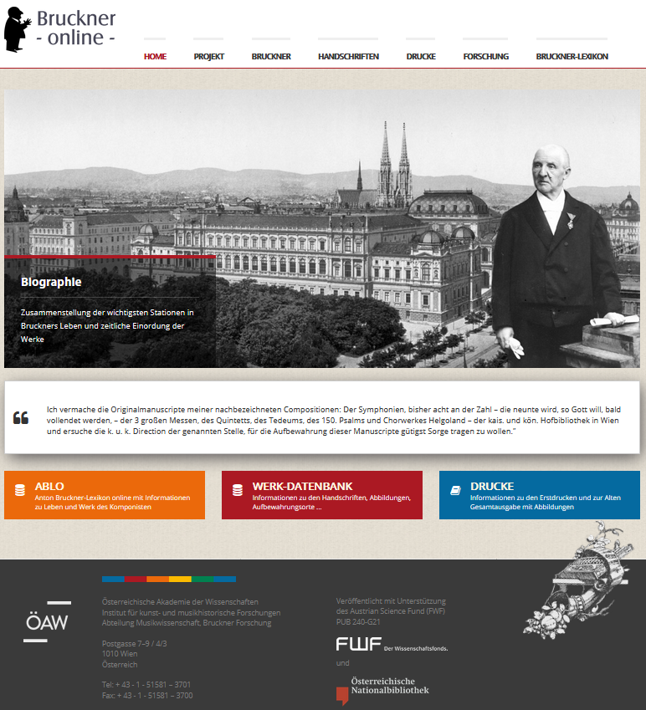
www.bruckner-online.at
Webplattform: www.bruckner-online.at
~ 37.000 Abbildungen von Autographen, frühen Abschriften und Drucken
Quellendatenbank, ~ 760 Datensätze mit umfangreichen beschreibenden Metadaten
Daten zu Leben und Werk des Komponisten
Umfassende Bibliographie mit ~ 10.000 Literaturzitaten
→Anton Bruckner Lexikon online
(~ 1000 Sachartikel)
Data First!? dha 2017
Institut für kunst- und musikhistorische Forschungen

Slide 4
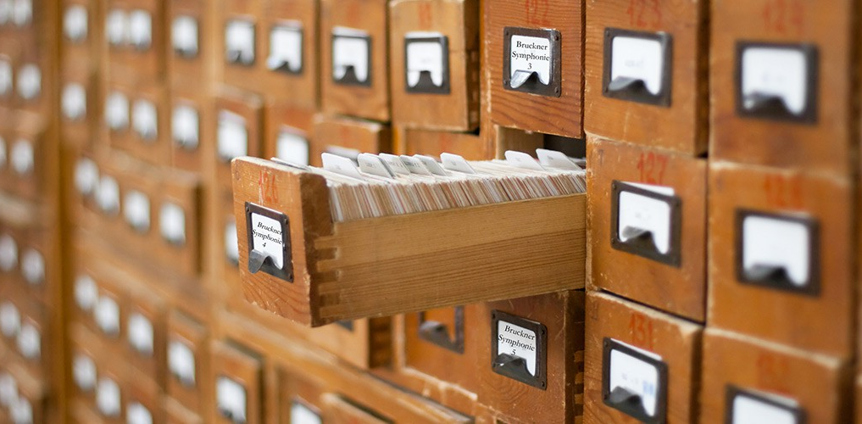
Digitales Werkverzeichnis Anton Bruckner
Werkverzeichnisse von Komponisten
Standardwerke der Musikwissenschaft
Neuster Forschungs-stand durch digitale Veröffentlichung
Digitales Werkverzeichnis Anton Bruckner
Erweiterte und korrigierte Fassung des alten Werkverzeichnisses → ca. 300 Einzelwerke
Werksystematik mit Kategorien und Werknummern (WAB) wird beibehalten.
Codierung der Metadaten im MEI-Header über den MerMEId-Editor
Datenhaltung mittels XML-eXist-Datenbank
Data First!? dha 2017
Institut für kunst- und musikhistorische Forschungen

Slide 5
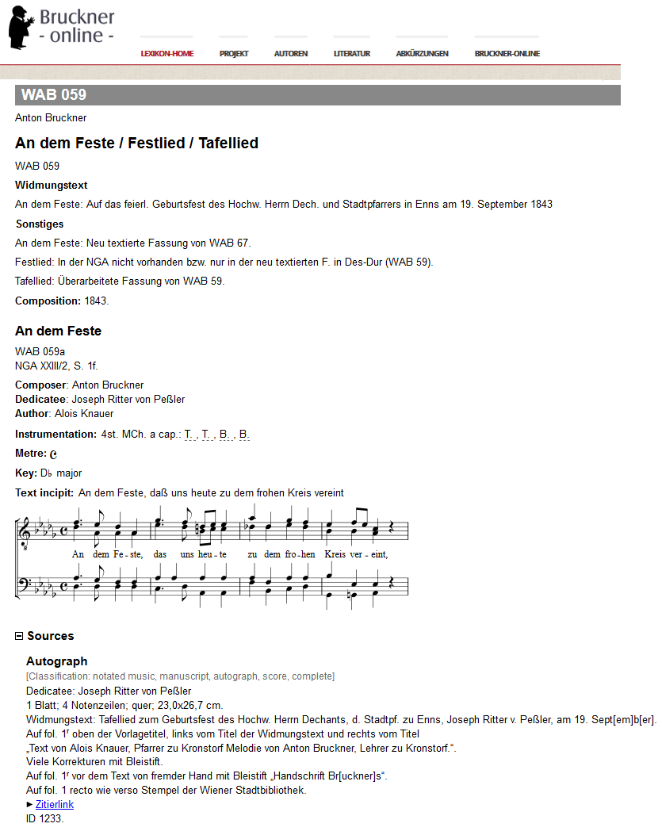
Digitales Werkverzeichnis Anton Bruckner
HTML-Ausgabe des Datensatzes von WAB 59:
Angaben zu Besetzung, Entstehungs- und Uraufführungsdaten, Fassungen, zum Erstdruck, zu Widmungen, Textanfang und Textdichter.
Mehrstimmiges MEI-codiertes Notenincipit
Digitalisate der Quellen und Erstdrucke
→ mit dem IIIF-Imageviewer Mirador digital abrufbar
→ Spezifische Werkdaten zu Einzelwerken mit etwa 700 Digitalisaten
Data First!? dha 2017
Institut für kunst- und musikhistorische Forschungen

Slide 6
Digitales Werkverzeichnis Anton Bruckner
MerMEId (Metadata Editor and Repository for MEI Data)
Entwickelt von der Dänischen Königlichen Bibliothek in der Abteilung Danish Centre for Music Editing (DCM)
Data First!? dha 2017
Institut für kunst- und musikhistorische Forschungen

Slide 7
Digitales Werkverzeichnis Anton Bruckner
MerMEId (Metadata Editor and Repository for MEI Data)
Entwickelt von der Dänischen Königlichen Bibliothek in der Abteilung Danish Centre for Music Editing (DCM)
Umfassende Eingabemaske für Metadaten
Data First!? dha 2017
Institut für kunst- und musikhistorische Forschungen

Slide 8
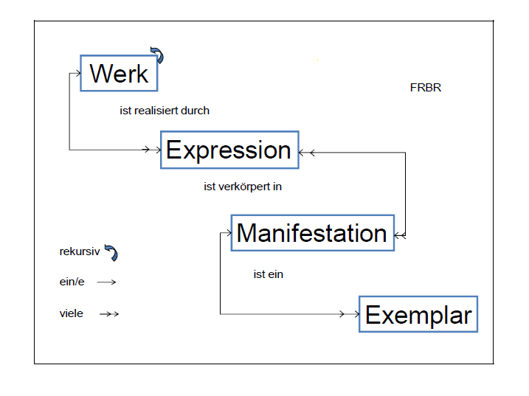
Digitales Werkverzeichnis Anton Bruckner
MerMEId (Metadata Editor and Repository for MEI Data)
Entwickelt von der Dänischen Königlichen Bibliothek in der Abteilung Danish Centre for Music Editing (DCM)
Umfassende Eingabemaske für Metadaten
Implementierung des FRBR-Modells
Data First!? dha 2017
Institut für kunst- und musikhistorische Forschungen

Slide 9
Digitales Werkverzeichnis Anton Bruckner
MerMEId (Metadata Editor and Repository for MEI Data)
Entwickelt von der Dänischen Königlichen Bibliothek in der Abteilung Danish Centre for Music Editing (DCM)
Umfassende Eingabemaske für Metadaten
Implementierung des FRBR-Modells
MARC 21 Format
Data First!? dha 2017
Institut für kunst- und musikhistorische Forschungen

Slide 10
Digitales Werkverzeichnis Anton Bruckner
MerMEId (Metadata Editor and Repository for MEI Data)
Entwickelt von der Dänischen Königlichen Bibliothek in der Abteilung Danish Centre for Music Editing (DCM)
Umfassende Eingabemaske für Metadaten
Implementierung des FRBR-Modells
MARC 21 Format
Einbindung von Normdaten (RISM, GND, VIAF und LCNAF
Data First!? dha 2017
Institut für kunst- und musikhistorische Forschungen

Slide 11
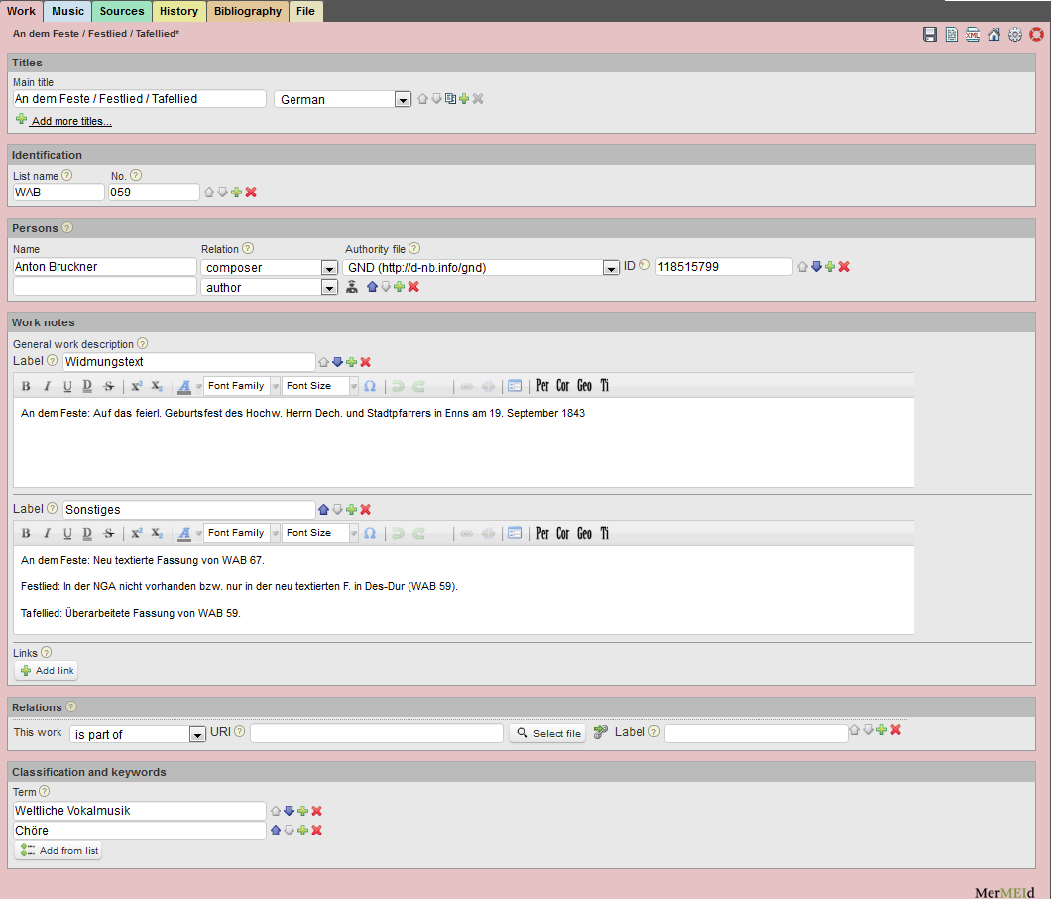
Digitales Werkverzeichnis Anton Bruckner
MerMEId-Editor:
Works-Ebene: Allgemeine Werkinformationen, Nummerierung, Nomenklatur und Einordnung in die Werksystematik
Data First!? dha 2017
Institut für kunst- und musikhistorische Forschungen

Slide 12
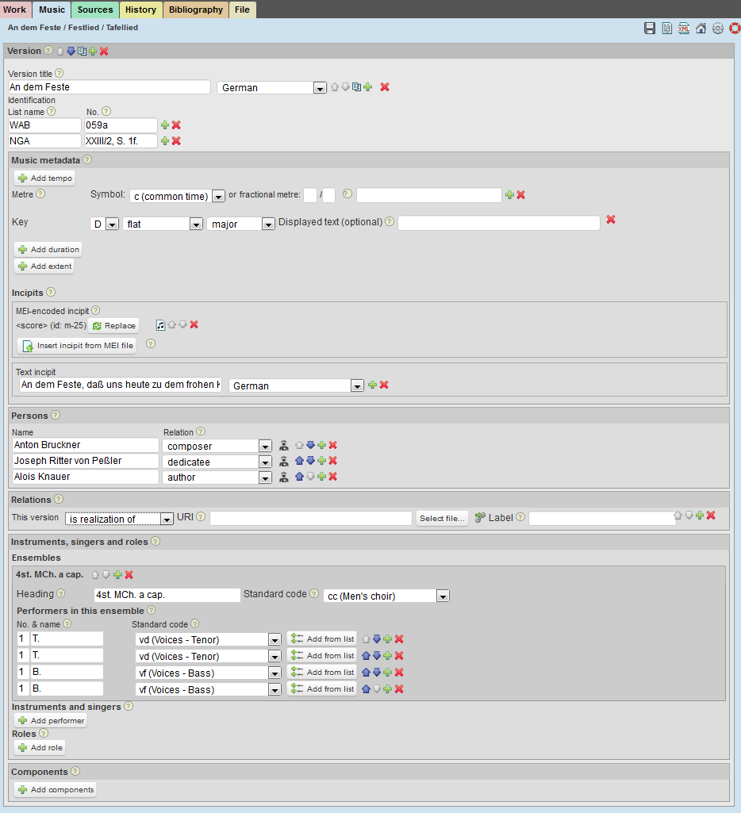
Digitales Werkverzeichnis Anton Bruckner
MerMEId-Editor:
Works-Ebene: Allgemeine Werkinformationen, Nummerierung, Nomenklatur und Einordnung in die Werksystematik
Music-Ebene: Musikalischer Inhalt (Besetzungsangaben, Tonart, Taktart und mögliche Fassungen)
Data First!? dha 2017
Institut für kunst- und musikhistorische Forschungen

Slide 13
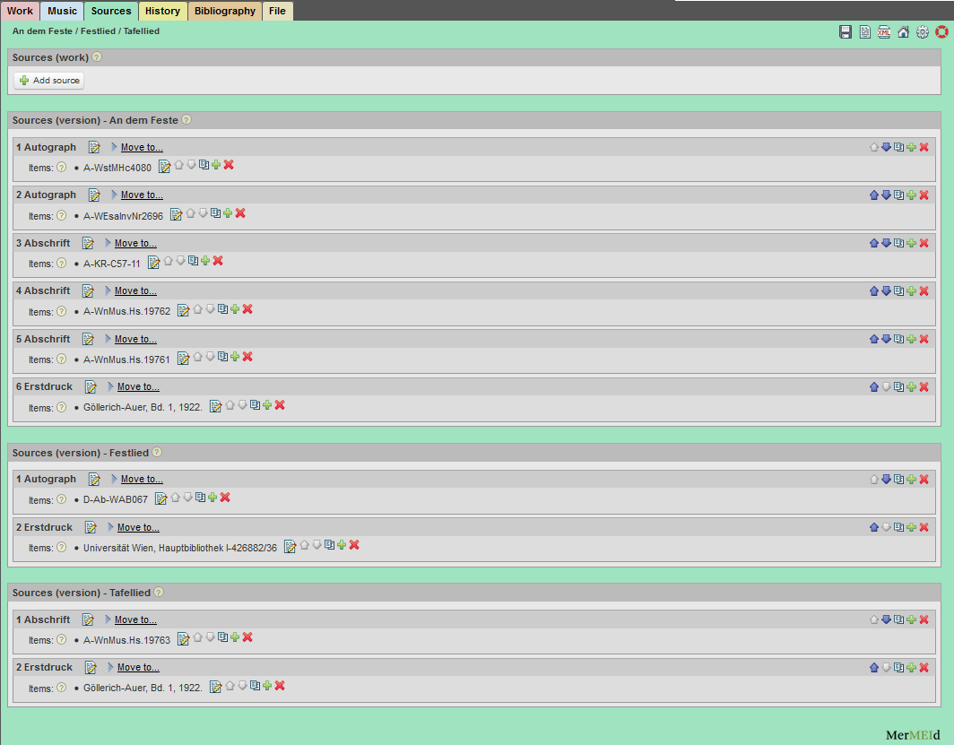
Digitales Werkverzeichnis Anton Bruckner
MerMEId-Editor:
Works-Ebene: Allgemeine Werkinformationen, Nummerierung, Nomenklatur und Einordnung in die Werksystematik
Music-Ebene: Musikalischer Inhalt (Besetzungsangaben, Tonart, Taktart und mögliche Fassungen)
Sources-Ebene: Erfassung der Quellenlage sowie Hierarchisierung der Quellen
Data First!? dha 2017
Institut für kunst- und musikhistorische Forschungen

Slide 14
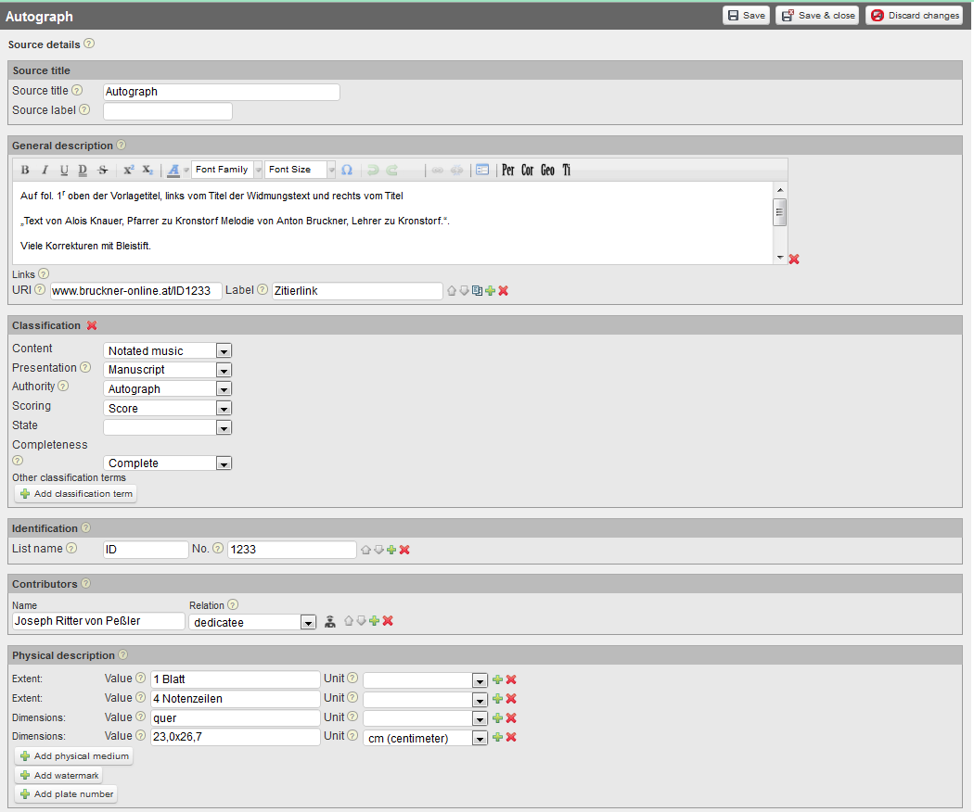
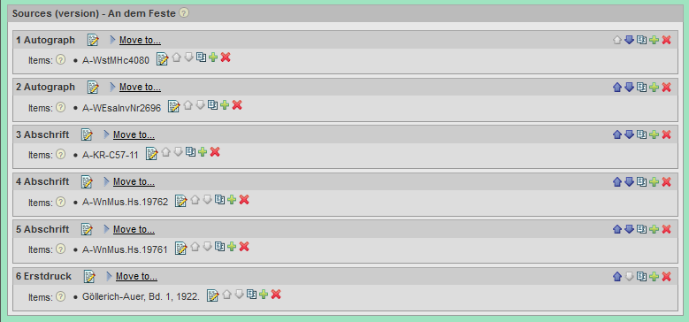
Digitales Werkverzeichnis Anton Bruckner
Quellen-Ebene: Ort für detaillierte Quellenbeschreibung
Inhaltliche Beschreibung und Kategorisierung der Quelle
Provenienz der Quelle
Beschreibung der physischen Eigenschaften, z.B.: Papierbeschaffenheit und Schreiberhände.
Data First!? dha 2017
Institut für kunst- und musikhistorische Forschungen

Slide 15
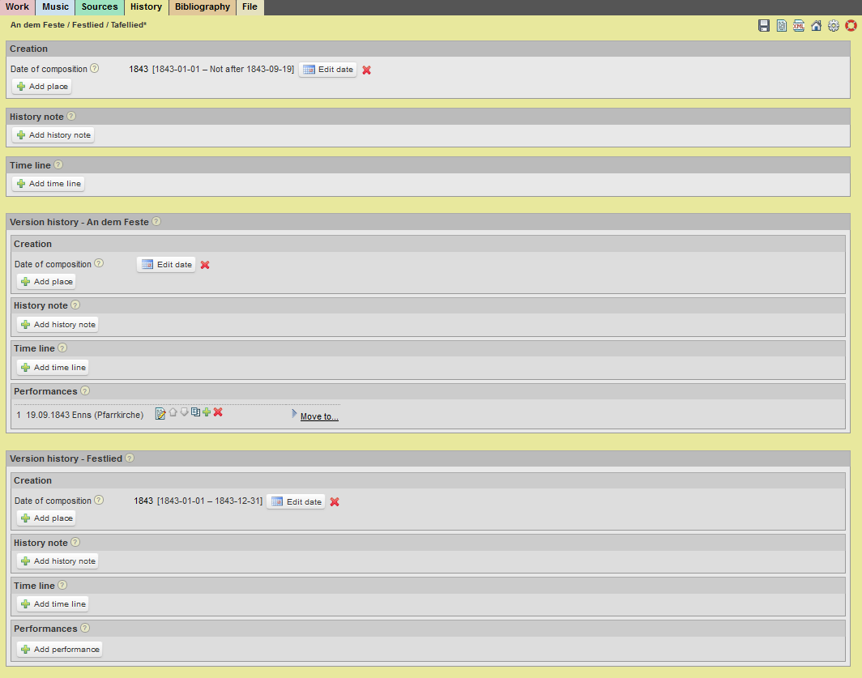
Digitales Werkverzeichnis Anton Bruckner
MerMEId-Editor:
Works-Ebene: Allgemeine Werkinformationen, Nummerierung, Nomenklatur und Einordnung in die Werksystematik
Music-Ebene: Musikalischer Inhalt (Besetzungsangaben, Tonart, Taktart und mögliche Fassungen)
Sources-Ebene: Erfassung der Quellenlage sowie Hierarchisierung der Quellen
History-Ebene: Datierung, Werkgenese, Verzeichnis wichtiger Aufführungen
Data First!? dha 2017
Institut für kunst- und musikhistorische Forschungen

Slide 16
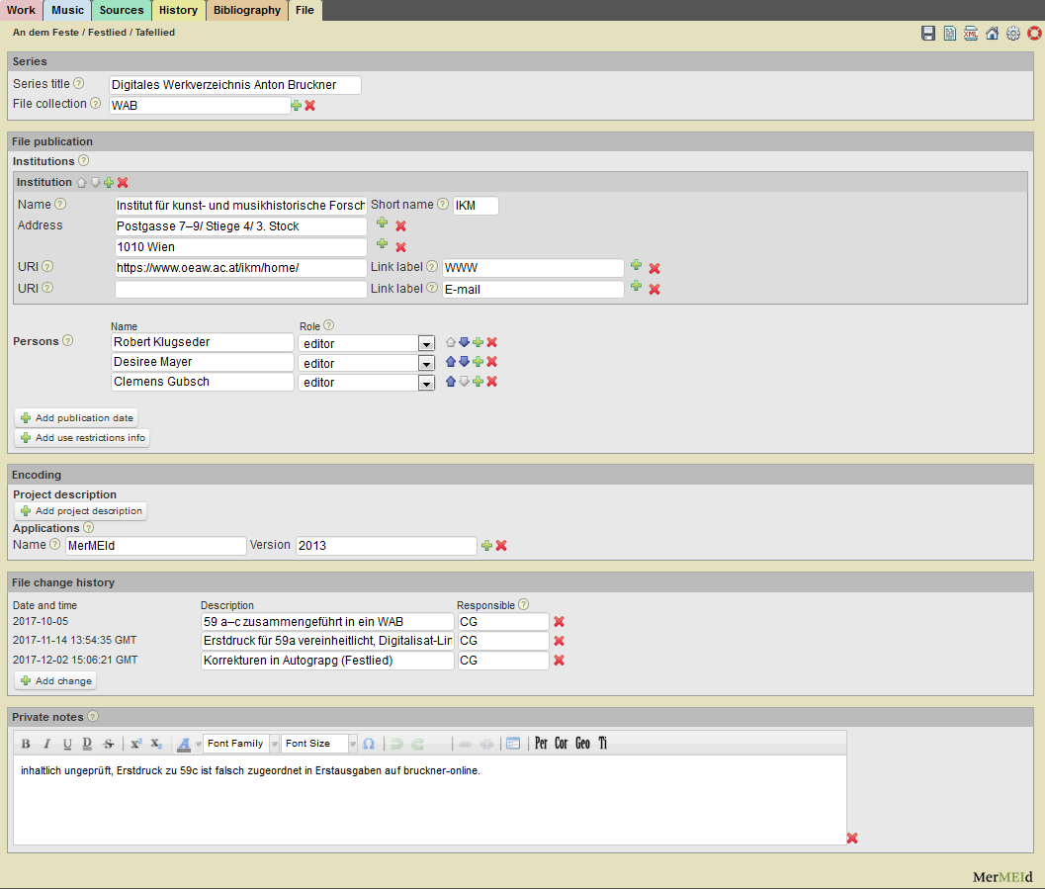
Digitales Werkverzeichnis Anton Bruckner
MerMEId-Editor:
Works-Ebene: Allgemeine Werkinformationen, Nummerierung, Nomenklatur und Einordnung in die Werksystematik
Music-Ebene: Musikalischer Inhalt (Besetzungsangaben, Tonart, Taktart und mögliche Fassungen)
Sources-Ebene: Erfassung der Quellenlage sowie Hierarchisierung der Quellen
History-Ebene: Datierung, Werkgenese, Verzeichnis wichtiger Aufführungen
File-Ebene: Zuständigkeiten, Versionierung, Notizen
Data First!? dha 2017
Institut für kunst- und musikhistorische Forschungen

Slide 17
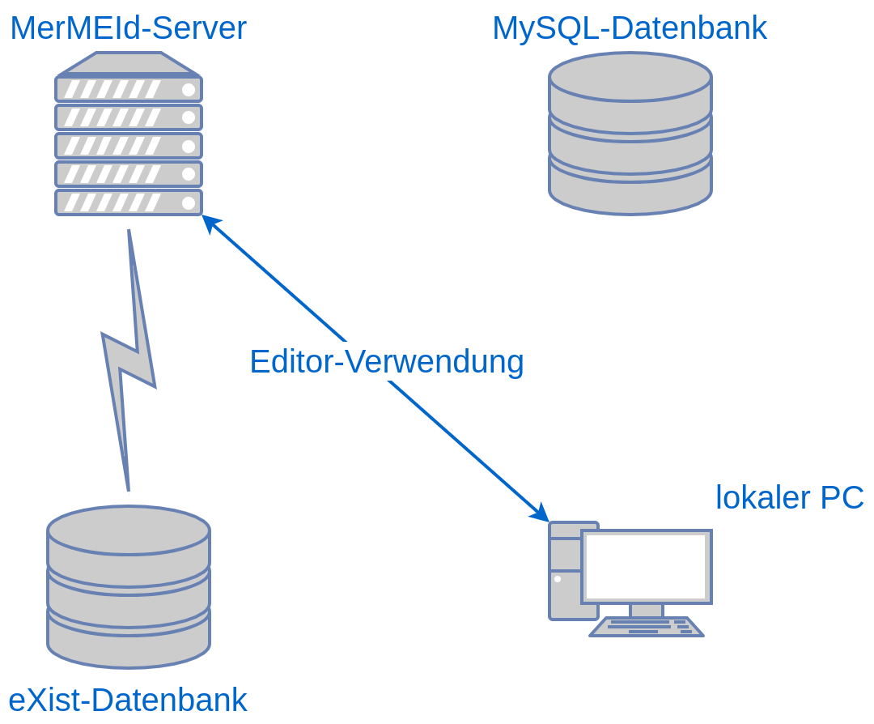
Digitales Werkverzeichnis Anton Bruckner
mysql2meiHeads
MerMEId-Inhaltsgenerator und Batch-Manipulator
Data First!? dha 2017
Institut für kunst- und musikhistorische Forschungen

Slide 18
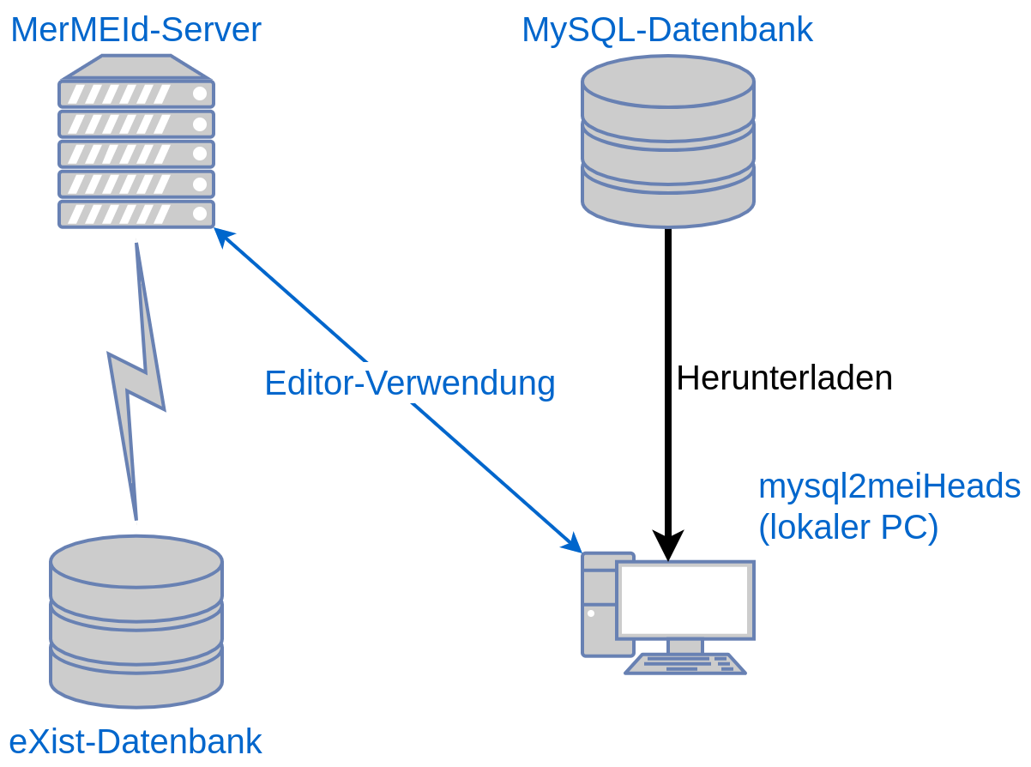
Digitales Werkverzeichnis Anton Bruckner
mysql2meiHeads
MerMEId-Inhaltsgenerator und Batch-Manipulator
MySQL-XML-Speicherauszugs-Parser
Data First!? dha 2017
Institut für kunst- und musikhistorische Forschungen

Slide 19
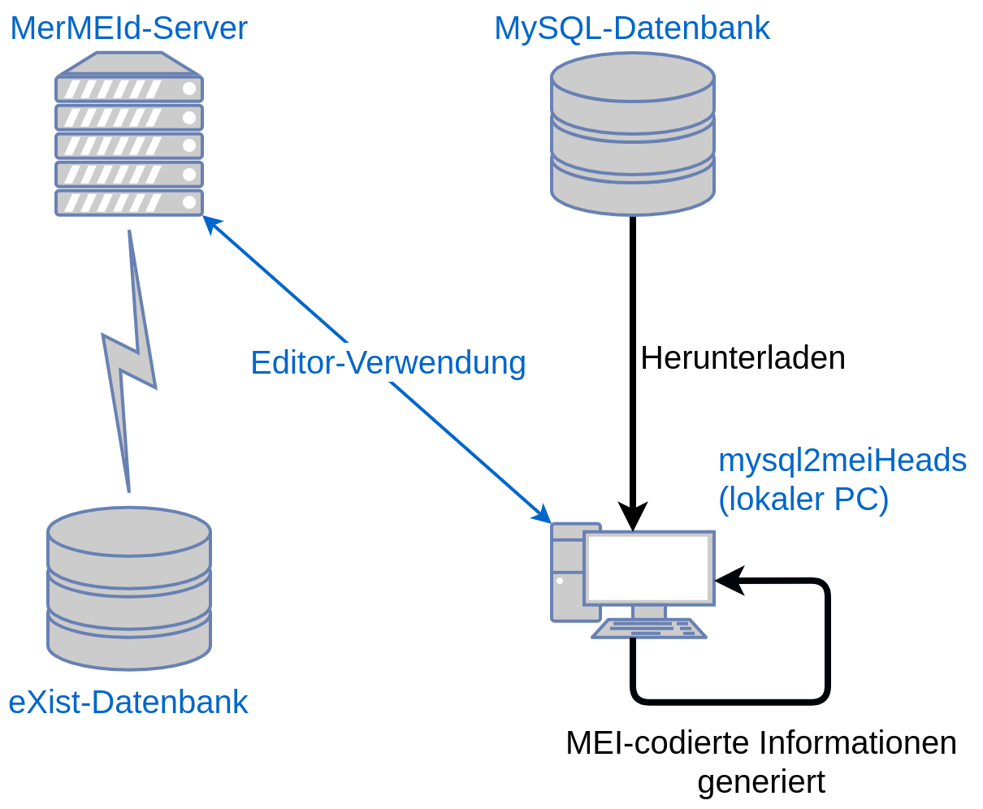
Digitales Werkverzeichnis Anton Bruckner
mysql2meiHeads
MerMEId-Inhaltsgenerator und Batch-Manipulator
MySQL-XML-Speicherauszugs-Parser
Generiert MEI-codierte Informationen
Data First!? dha 2017
Institut für kunst- und musikhistorische Forschungen

Slide 20
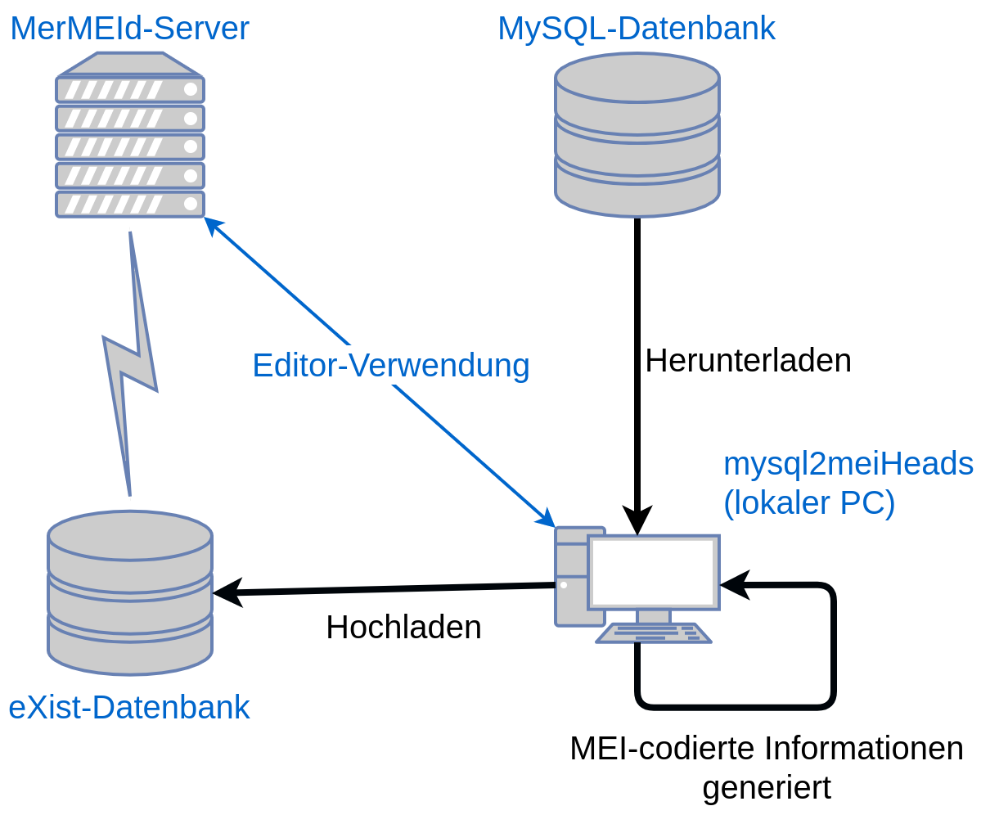
Digitales Werkverzeichnis Anton Bruckner
mysql2meiHeads
MerMEId-Inhaltsgenerator und Batch-Manipulator
MySQL-XML-Speicherauszugs-Parser
Generiert MEI-codierte Informationen
eXist-db-Client, geeignet zum Hochladen von MerMEId-Inhalten
Data First!? dha 2017
Institut für kunst- und musikhistorische Forschungen

Slide 21
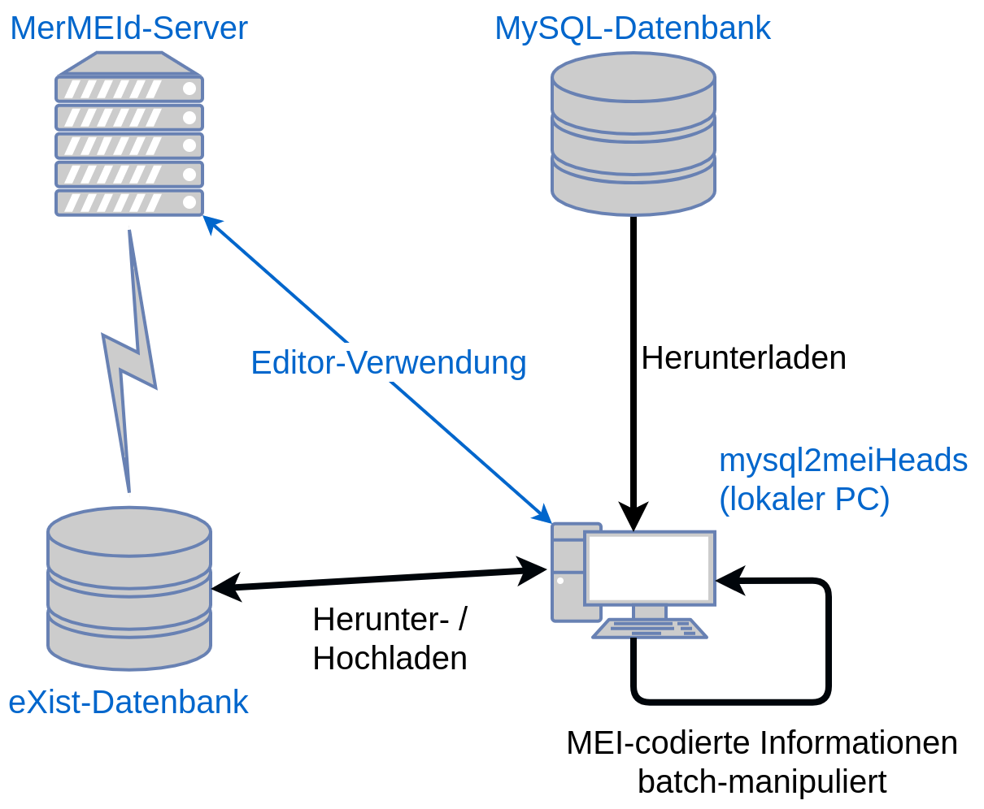
Digitales Werkverzeichnis Anton Bruckner
mysql2meiHeads
MerMEId-Inhaltsgenerator und Batch-Manipulator
MySQL-XML-Speicherauszugs-Parser
Generiert MEI-codierte Informationen
eXist-db-Client, geeignet zum Hochladen und Herunterladen von MerMEId-Inhalten
Manipuliert MEI-codierte Informationen in Batches:
Neukatalogisierung
Leerzeichen Autokorrektur
RISM-Daten
Data First!? dha 2017
Institut für kunst- und musikhistorische Forschungen

Slide 22
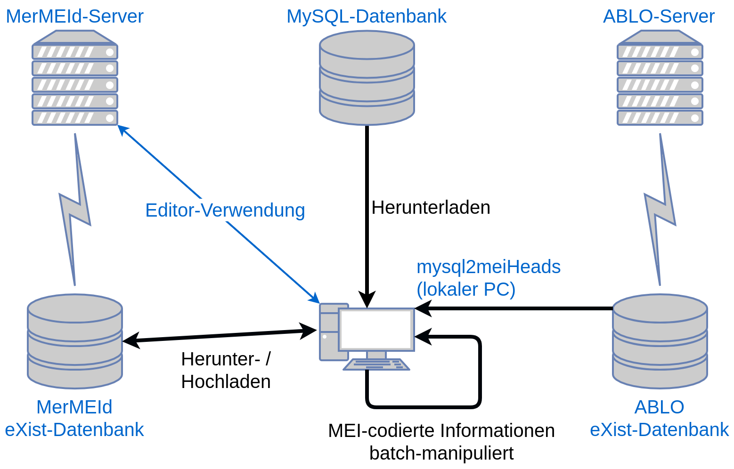
Digitales Werkverzeichnis Anton Bruckner
mysql2meiHeads
MerMEId-Inhaltsgenerator und Batch-Manipulator
MySQL-XML-Speicherauszugs-Parser
Generiert MEI-codierte Informationen
eXist-db-Client, geeignet zum Herunterladen und Hochladen von MerMEId-Inhalten
Manipuliert MEI-codierte Informationen in Batches:
Neukatalogisierung
Leerzeichen-Autokorrektur
RISM-Daten
Links zu ABLO
ABLO Datenparser
Data First!? dha 2017
Institut für kunst- und musikhistorische Forschungen

Slide 23
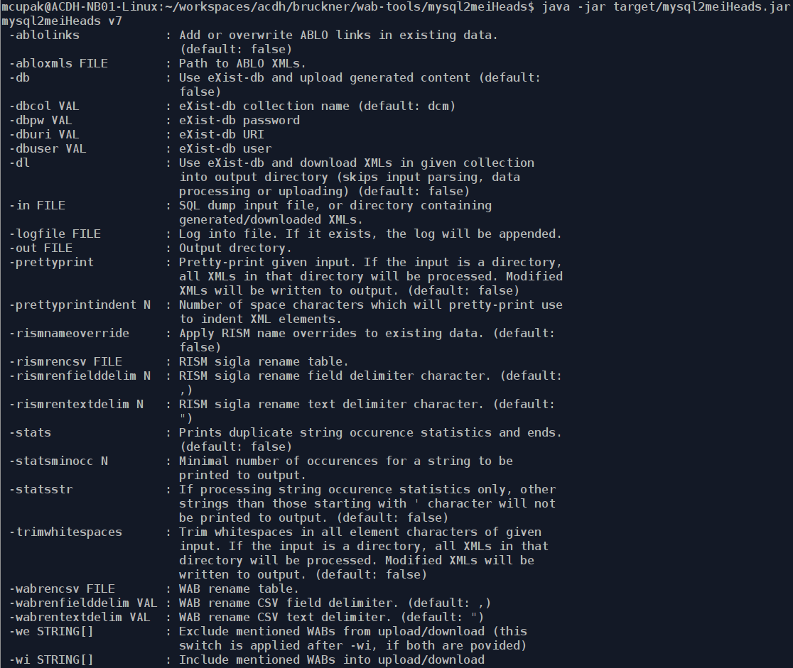
Digitales Werkverzeichnis Anton Bruckner
mysql2meiHeads
Programmiert in Java
Plattformunabhängig
Getestet unter JRE 8 und Linux (Ubuntu 16.04 LTS)
Java 7 Abwärtskompatibilität
Strenge CLI (Befehlszeilenschnittstelle), skriptfähig
Data First!? dha 2017
Institut für kunst- und musikhistorische Forschungen

Slide 24
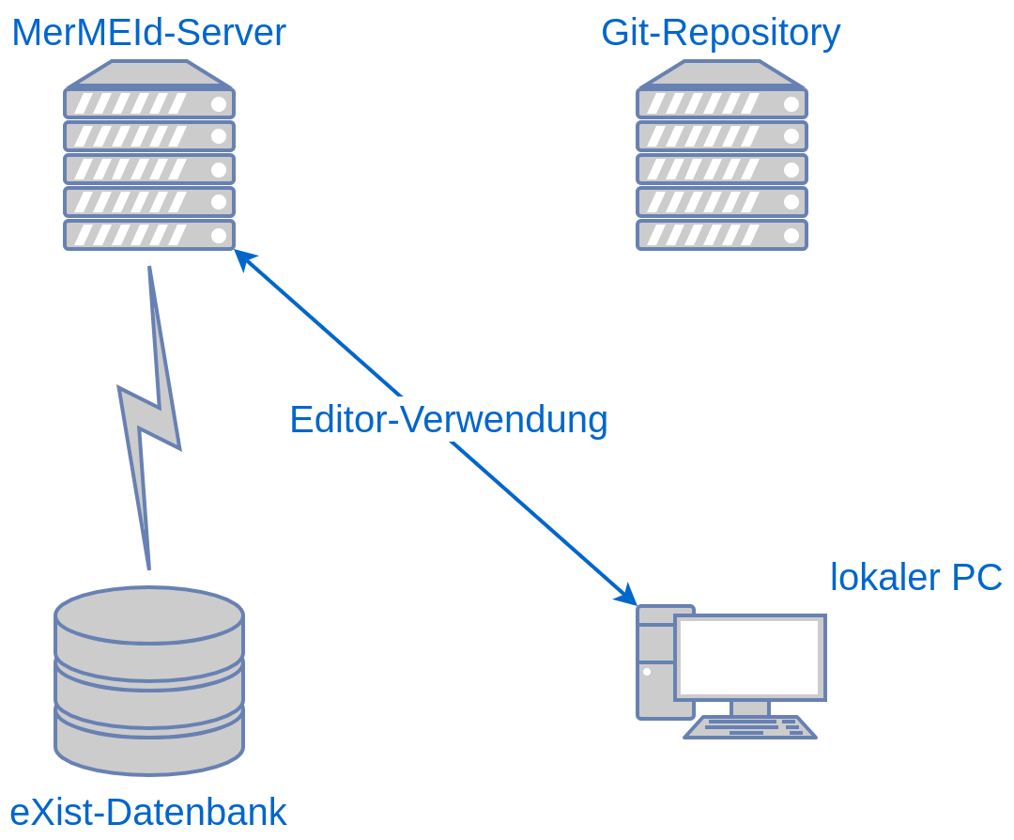
Digitales Werkverzeichnis Anton Bruckner
merMEId2git
erleichtert die händisch durchzuführende MerMEId → git Datenübertragung
Data First!? dha 2017
Institut für kunst- und musikhistorische Forschungen

Slide 25
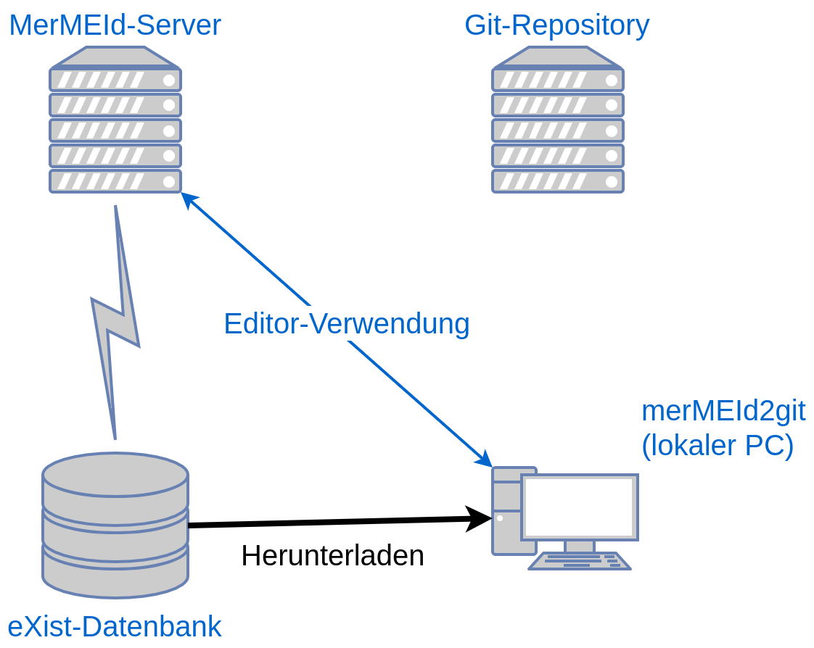
Digitales Werkverzeichnis Anton Bruckner
merMEId2git
erleichtert die händisch durchzuführende MerMEId → git Datenübertragung
eXist-db-Client, geeignet zum Herunterladen von MerMEId-Inhalten
Data First!? dha 2017
Institut für kunst- und musikhistorische Forschungen

Slide 26
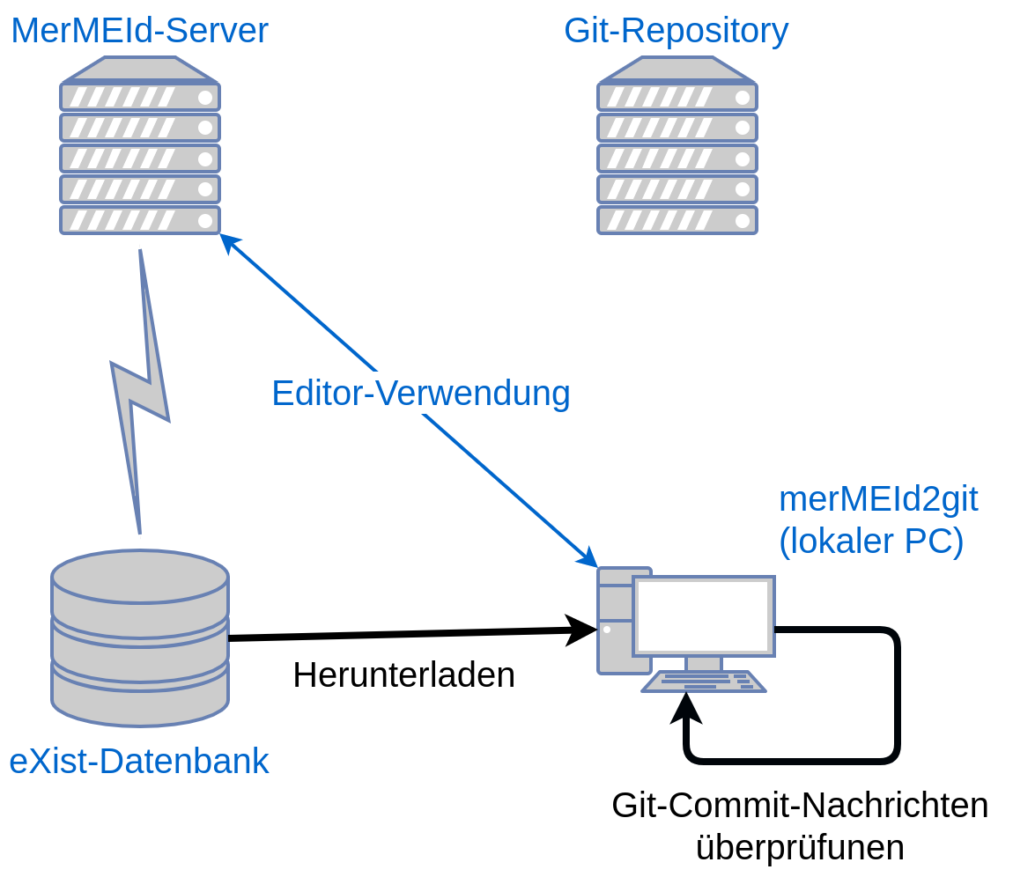
Digitales Werkverzeichnis Anton Bruckner
merMEId2git
erleichtert die händisch durchzuführende MerMEId → git Datenübertragung
eXist-db-Client, geeignet zum Herunterladen von MerMEId-Inhalten
Extrahieren der Git-Commit-Nachrichten aus den MEI-Headern
Data First!? dha 2017
Institut für kunst- und musikhistorische Forschungen

Slide 27
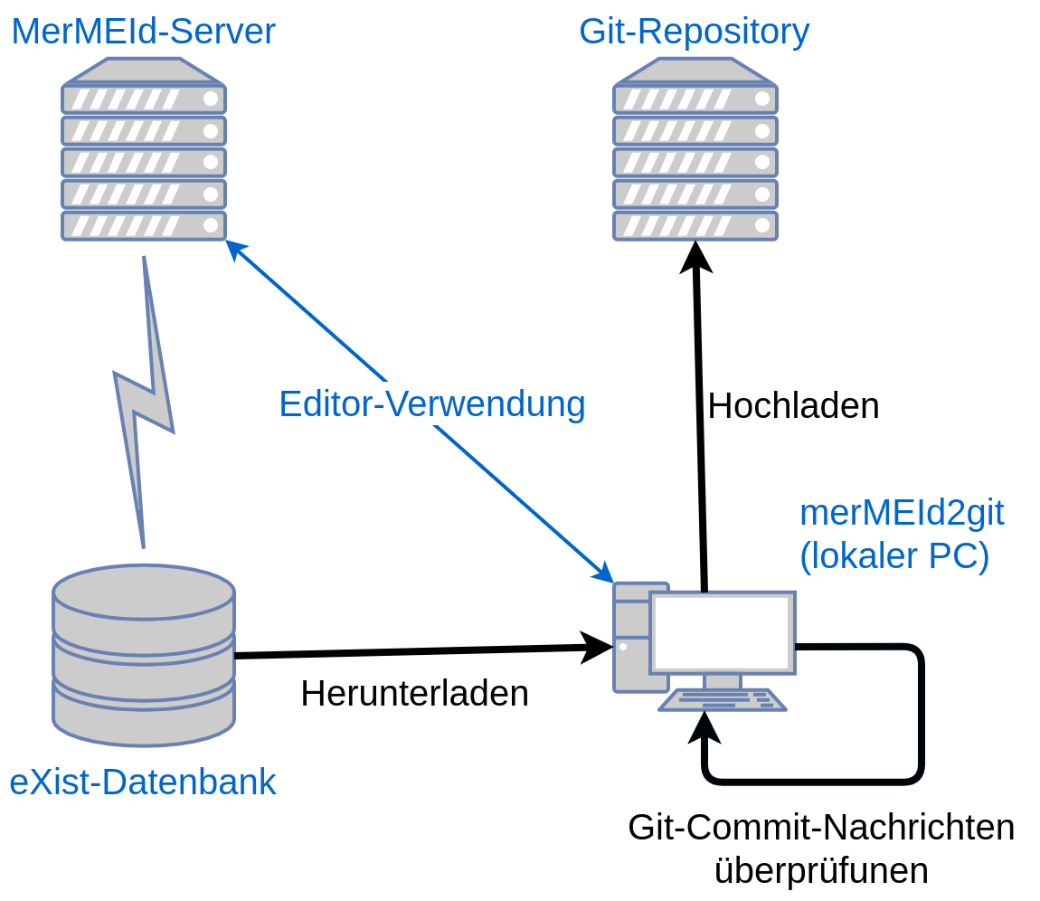
Digitales Werkverzeichnis Anton Bruckner
merMEId2git
erleichtert die händisch durchzuführende MerMEId → git Datenübertragung
eXist-db-Client, geeignet zum Herunterladen von MerMEId-Inhalten
Extrahieren der Git-Commit-Nachrichten aus den MEI-Headern
Kontrolle der hochgeladenen Inhalte und ihrer Autor / Commiter
JGit-Bibliothek zum Hochladen in Git
Data First!? dha 2017
Institut für kunst- und musikhistorische Forschungen

Slide 28
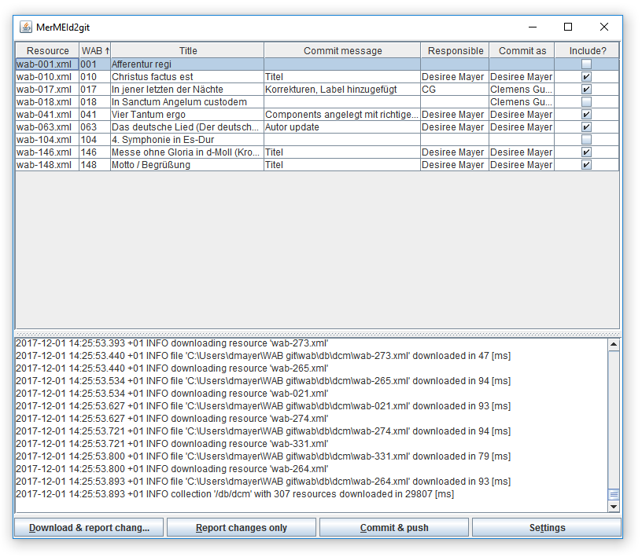
Digitales Werkverzeichnis Anton Bruckner
merMEId2git
Java Swing GUI (grafische Benutzeroberfläche)
Lokal ausgeführt, konfigurierbar für die Verwendung des Netzwerks
Getestet unter JRE 8, unter Linux (Ubuntu 16.04 LTS) und Windows (V. 7, 10)
Java 7 Abwärtskompatibilität
Code zur Wiederverwendbarkeit (zum Beispiel der Datenbank-Client)
Opensource, veröffentlicht unter der MIT-Lizenz
Data First!? dha 2017
Institut für kunst- und musikhistorische Forschungen

Slide 29
Digitales Werkverzeichnis Anton Bruckner
Vielen Dank für die Aufmerksamkeit!
visit
www.bruckner-online.at
Data First!? dha 2017
Institut für kunst- und musikhistorische Forschungen

